Slide 1
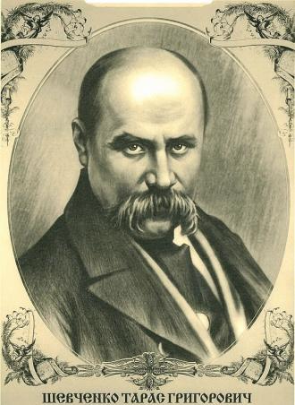
Українська література 9 клас
Презентацію підготувала вчитель української мови та літератури
Скороход Наталія Павлівна

Slide 2
Тема уроку
Світова велич українського поета. Огляд вивченої поетичної спадщини Т.Шевченка і його малярського доробку, міркувань із "Щоденника". Визначні діячі світової культури про Т.Шевченка. Його вплив на літератури інших народів. Кобзар та історичний по­ступ України. Вшанування пам’яті поета

Slide 3
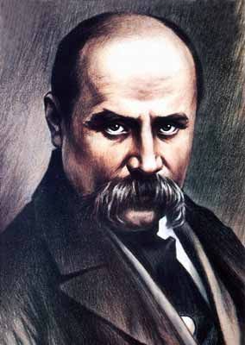
Тарас Шевченко – «духовний батько» українців, основоположник нової української літератури.
Це ім’я стало «візитною карткою» України.
Письменник для нашої Батьківщини – безсмертний месія, а його «Кобзар» – літературна «Біблія».
Тарас Григорович Шевченко
1814-1861

Slide 4
«Тарас Шевченко – постать багатогранна»
Портрет Шевченка змалку впізнає кожна українська дитина. Українці звикли до його повсякденної присутності у своєму житті як до близької людини. Вірші та пісні поета з дитинства входять у нашу свідомість, а сторінки його життя вражають трагізмом, величчю, правдоборством і жертовністю.
«Тарас Шевченко – постать багатогранна», - написав про поета С.Васильченко. Чи справді це так? Спробуємо переконатися в цьому на сьогоднішньому уроці.

Slide 5
Продовжіть речення:
«Сьогодні я вірю в те, що …»

Slide 6
Значення творчості Т.Шевченка в історії української драматургії і прози.
Виразник дум українського народу, співець соціальної і національної свободи;
основоположник нової української літератури;
вніс у літературу незнане багатство тем і жанрів, прилучив її до кращих досягнень світової літератури;
розвинув і утвердив певний склад словника і граматичний лад української мови.

Slide 7
Вікторина
У який період написано твори?
«Доля»
«Гайдамаки»
«Сон» («У всякого своя доля…»)
«Садок вишневий коло хати…»
«Мені тринадцятий минало…»

Slide 8
Вікторина
Визначте твір Кобзаря за його темою та ідеєю
Заклик до національної згоди та братання всіх українців
Викриття колонізаторської політики імперської Росії
Сатиричне зображення царя і його прибічників
Зображення героїчної боротьби українського народу проти польської шляхти
Художня оцінка діяльності Б.Хмельницького, зокрема його ролі в підписанні переяславських угод

Slide 9
Із яких творів рядки?
А тюрм? А люду? Що й лічить!
Од молдаванина до фіна
На всіх язиках все мовчить
Бо благоденствує!
“Кавказ”

Slide 10
Із яких творів рядки?
Кругом неправда і неволя,
Народ замучений мовчить.
А на апостольськім престолі
Чернець годований сидить.
“Єретик”

Slide 11
Із яких творів рядки?
За горами гори, хмарою повиті,
Засіяні горем, кровію политі.
“Кавказ”

Slide 12
Із яких творів рядки?
Розкуються незабаром
Заковані люди.
Настане суд, заговорять
І Дніпро, і гори!
“І мертвим, і живим”

Slide 13
Із яких творів рядки?
І мене в сем’ї великій,
В сім’ї вольній, новій,
Не забудьте пом’янути
Незлим тихим словом.
“Заповіт”

Slide 14
«Щоденник» – важливе свідчення суспільно-політичних, ідейно-естетичних поглядів поета
Робота групи “Науковці”

Slide 15
Т.Шевченко - художник
Жанри образотворчого мистецтва, у яких працював Т.Шевченко:
портрет
пейзаж
історичний жанр
побутовий жанр
книжкова ілюстрація
сепії
гравюри
Відеопрезентація

Slide 16
Визначні діячі української та світової культури про Кобзаря.
Робота групи “Пошуковці”

Slide 17
Вшанування пам'яті поета в Україні і світі

Slide 18
Образ Т.Шевченка в літературі
Робота групи “Декламатори”

Slide 19
Мій Т.Шевченко
Робота групи “Пошуковці”

Slide 20
Ім’я Шевченка в нашому краї
Робота групи “Краєзнавці”

Slide 21
РЕФЛЕКСІЙНА АНКЕТА
1.Чи сподобалось тобі працювати над проектом? _______________
2.Якщо сподобалось, спробуй визначити, чим саме. Для цього в наведеному переліку познач фактори, які обумовили твоє позитивне ставлення:
 Було цікаво
 Ми вчились самостійно здобувати знання, застосовувати їх і робити умовиводи
 Ми удосконалювали вміння проектувати, планувати роботу і ставити конкретні цілі
 Розвивались навички колективної роботи
 Ми розвивали навички різних типів мислення
 Розвивали вміння вичленовувати головне
 Легко засвоювався навчальний матеріал
 Тема уроку була відома наперед і ми мали змогу належно підготуватись
 Вивчався матеріал, який необхідно знати для ЗНО
 Ми мали можливість почути багато різних думок та аргументів і встановили більш об’єктивну відповідь на проблемне запитання
Інше ( напишіть)_______________________________________________ ___________________________________________________________________ ___________________________________________________________________
3. Які форми роботи на уроці тобі найбільше сподобались чи не сподобались ( познач + )
 Робота в групах
 Складання тез
 Перегляд презентацій
 Незакінчене речення
4.Чи дізнався ти на уроці про Т.Г.Шевченка щось нове? ______________
______________________________________________________________
5.Де ти зможеш використати здобуті знання? _______________________
______________________________________________________________

Slide 22
Домашнє завдання
Підготуватися до уроку виразного читання творів Т. Шевченка.
«Репортерам»: систематизувати матеріал уроку і підготувати статтю для публікації у шкільній літературній газеті.

